Slide 1
DIRECCIÒN DE EDUCACIÒN
INFORME MENSUAL
JUNIO
ADMINISTRACIÒN 2015-2018

Slide 2
Servicios y Atención Ciudadana
Se ha realizado la Atención Ciudadana así como de Directivos y Maestros de los Planteles Educativos de Nivel Básico, Medio Superior y Superior para atender sus necesidades.
Se atendió un total 740 personas en la Dirección de Educación son los siguientes servicios que ofrecemos :
Programa de Becas
Programa de Prepa Abierta
Programa del INEA
Orientación Educativa
Apoyo para Reubicación de alumnos y cambios de turno

Slide 3
Se atendieron a 198 alumnos de nivel medio superior y superior, a los que se les apoyo con Becas en las Diferentes Universidades, Preparatorias e Institutos Educativos, para que sigan con su educación.

Slide 4
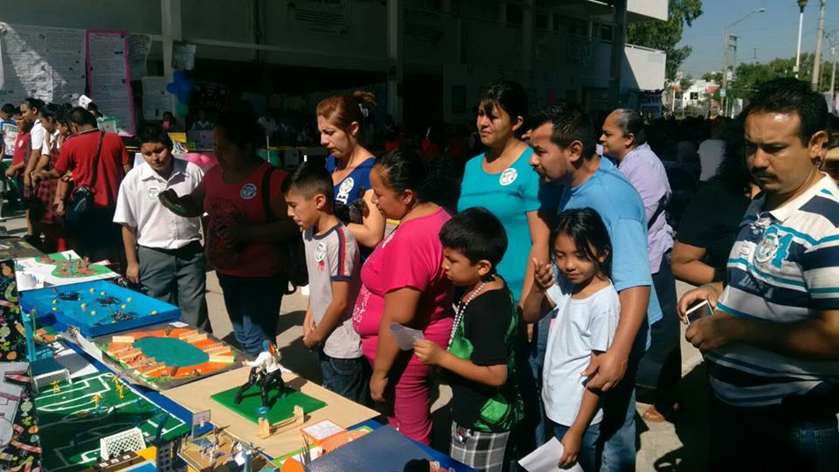
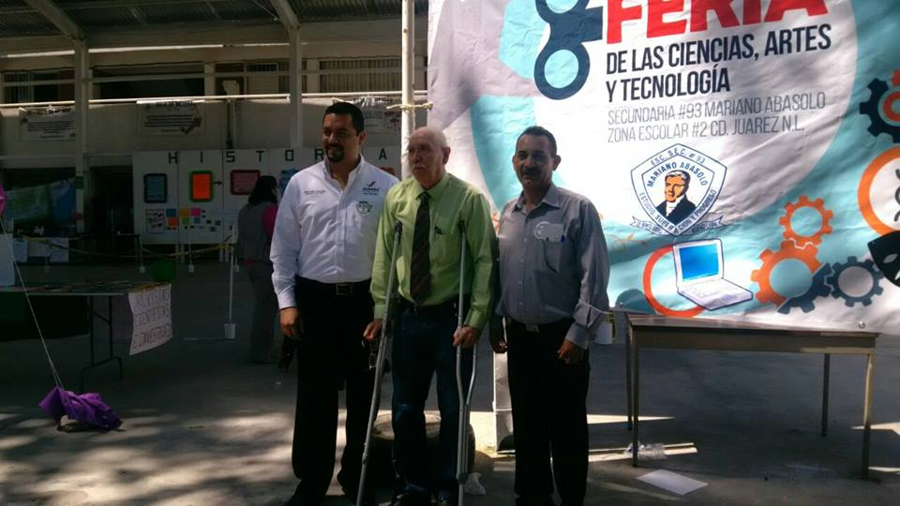
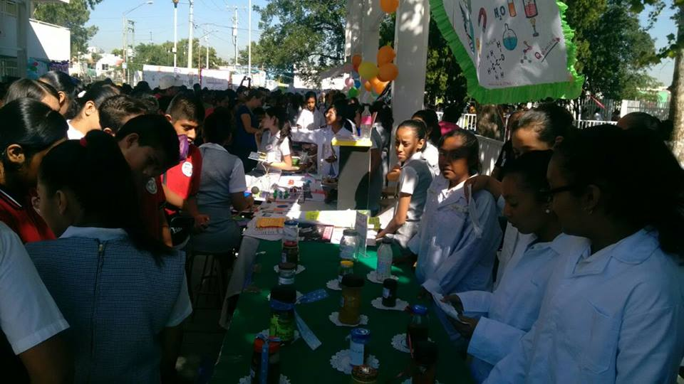
Feria de las Ciencias, Artes y Tecnología
Organizó la secundaría #93 y su Director Prof. Francisco Javier Pérez Meléndez.

Slide 5
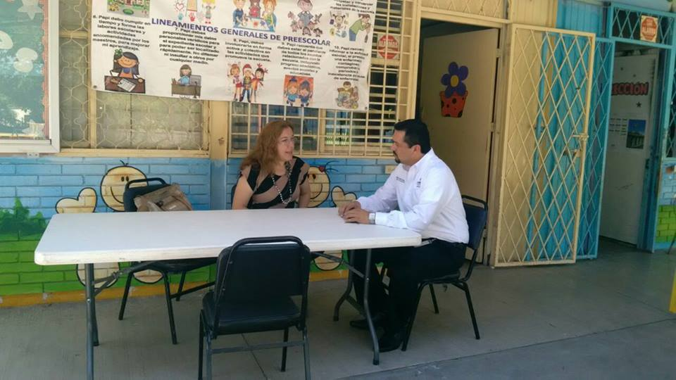
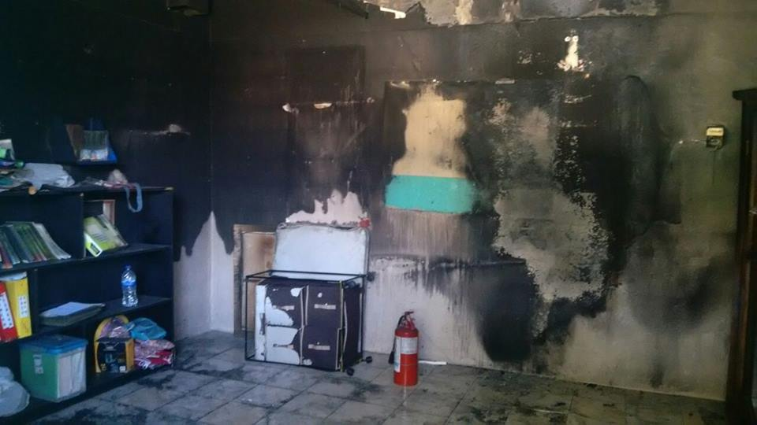
Visitando Planteles
Preescolar Miguel F Martínez para ponernos a la disposición de la directora Profra Gladys Gutiérrez en torno a la problemática de falta de luz por siniestro de incendio en las instalaciones Educativas.

Slide 6
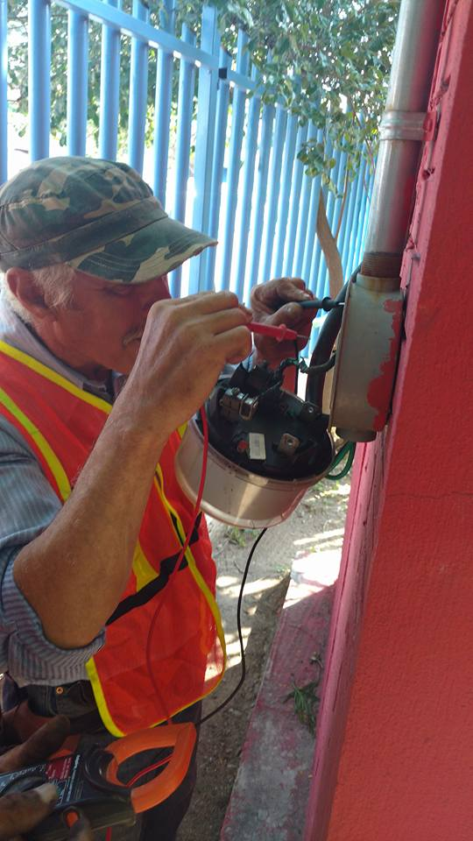
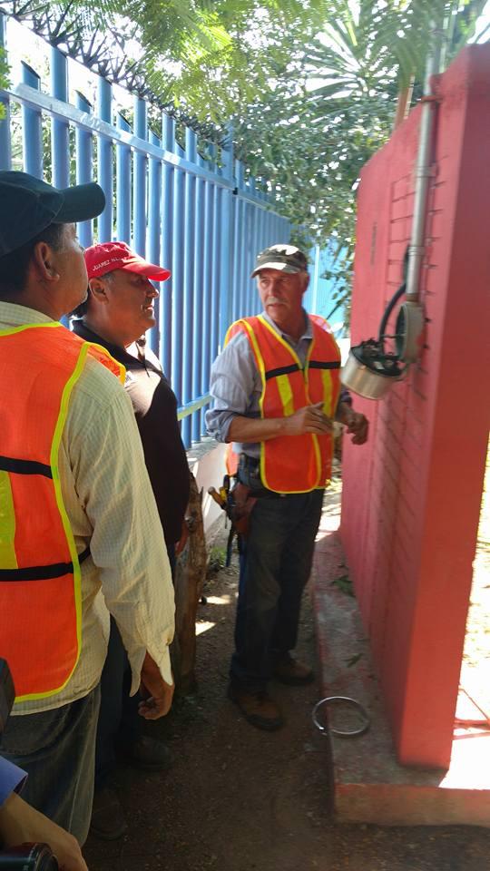
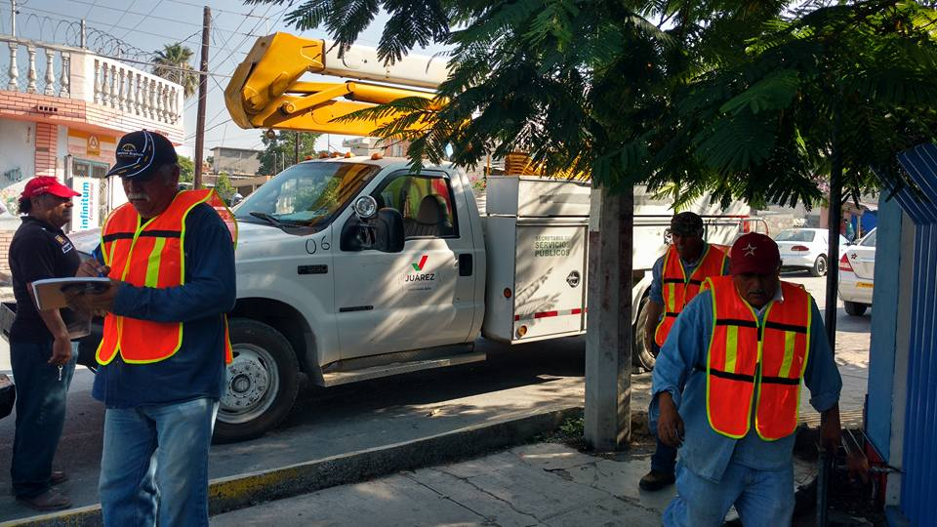
Apoyo a Planteles Educativos
Problemática del jardín de niños Miguel F Martínez, Lic. Heriberto Treviño Cantú cumpliendo con la Educación.

Slide 7
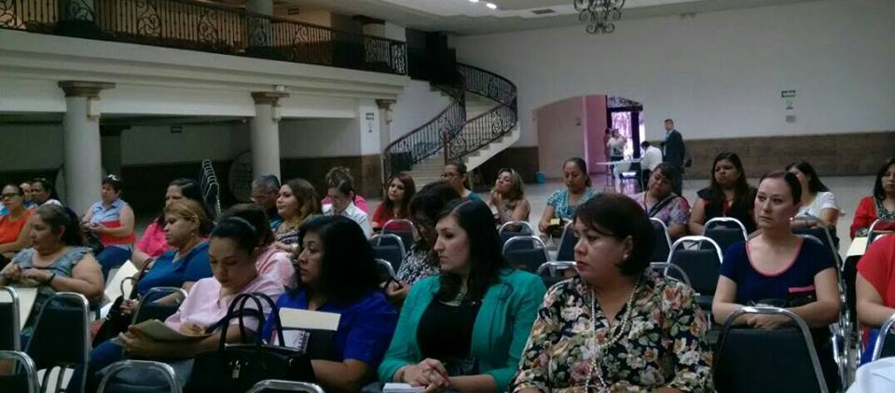
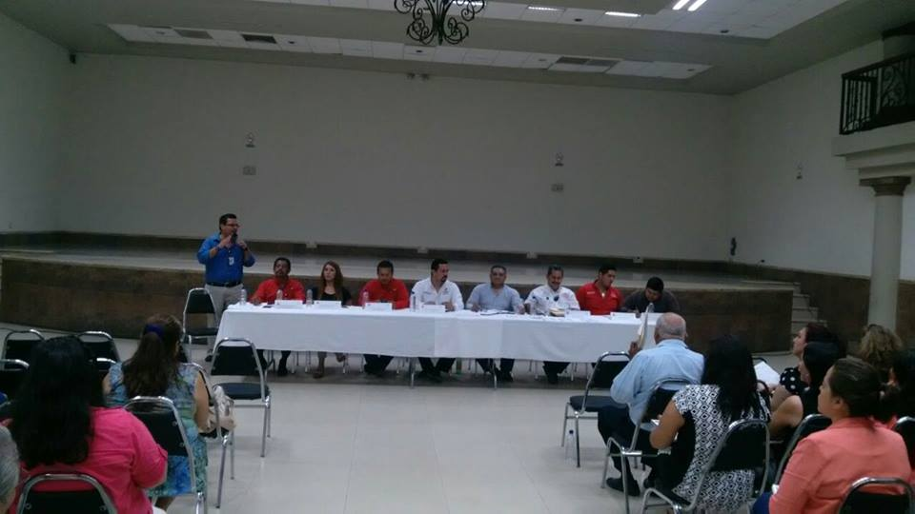
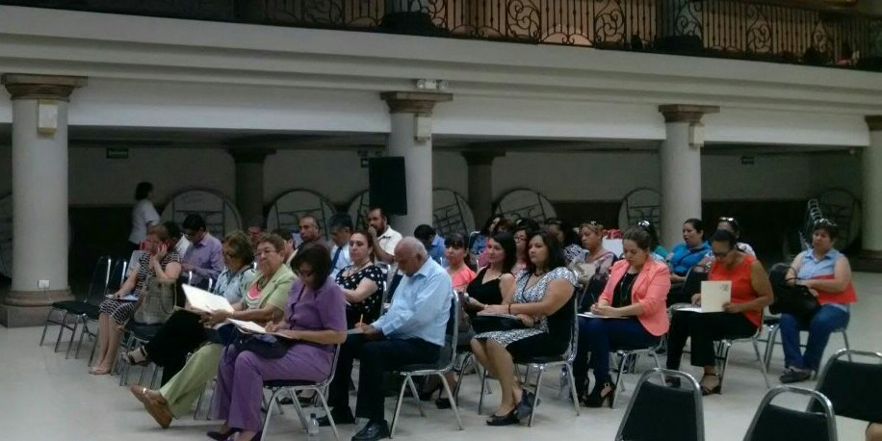
Mesas de Trabajo
Con directores y supervisores de nivel básico, atendiendo las necesidades de los planteles educativos

Slide 8
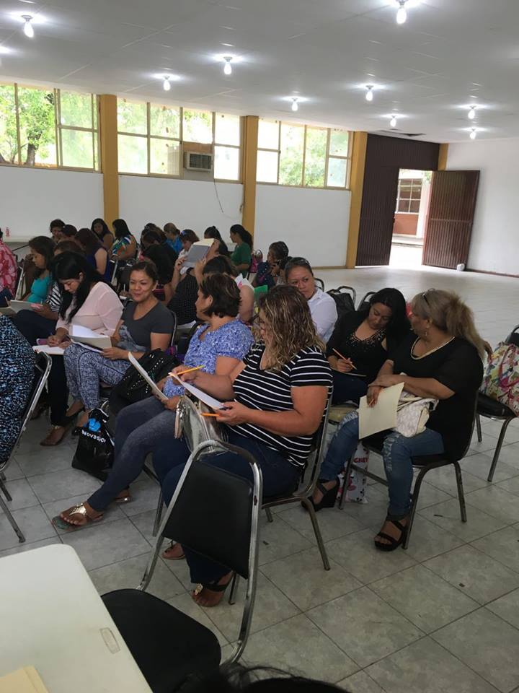
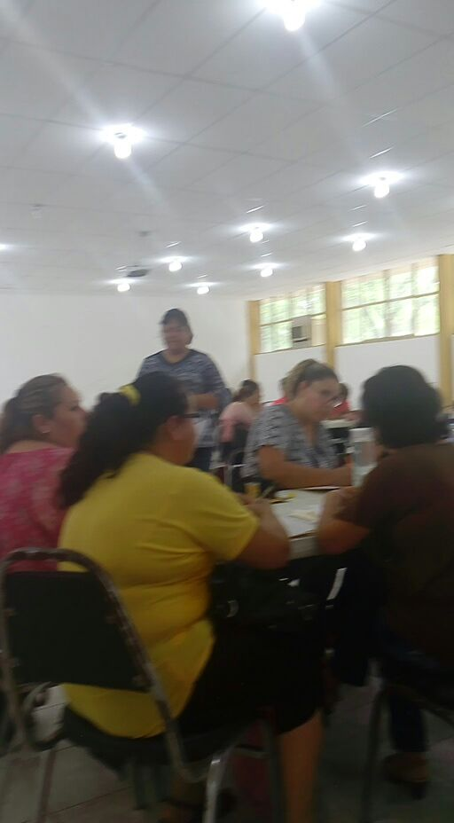
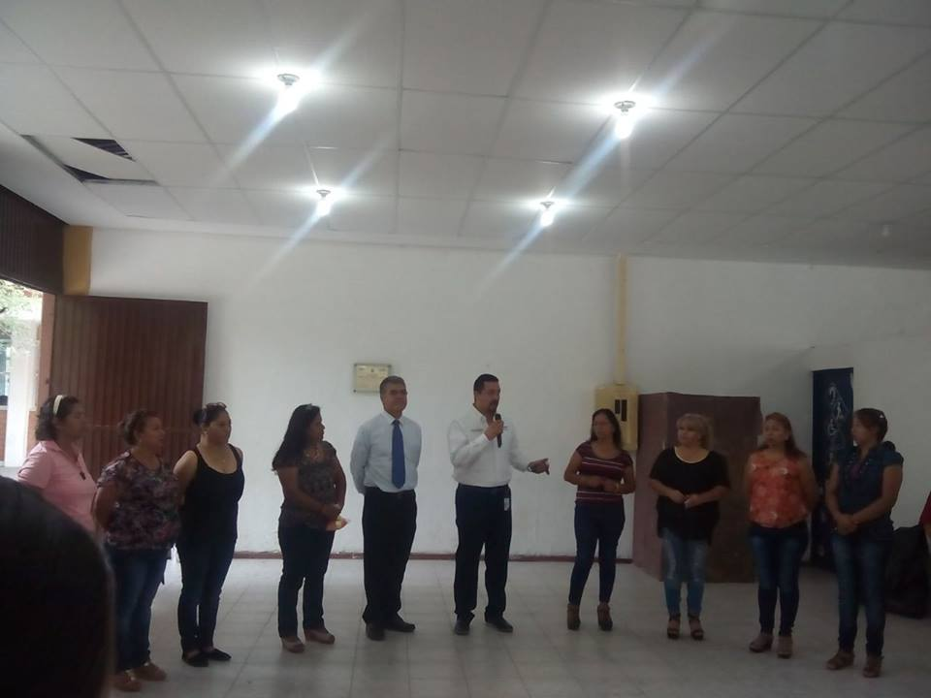
Educación Inicial
Capacitación a mujeres sobre desarrollo del niño de cero a cuatro años, en las instalaciones de las secundarias 5 y 85 del centro de Juárez.

Slide 9
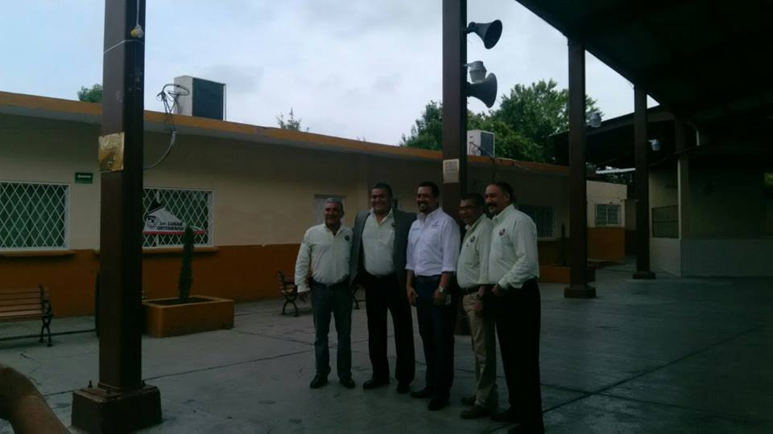
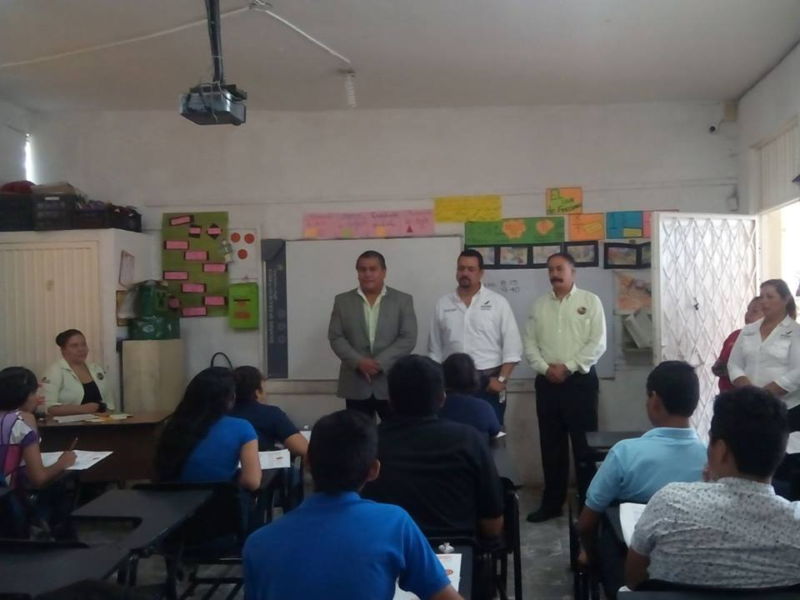
Examen de Admisión Prepa 22
Aplicación de examen de admisión a la preparatoria 22 extensión Juárez, Lic. Heriberto Treviño cumpliendo sus promesas.

Slide 10
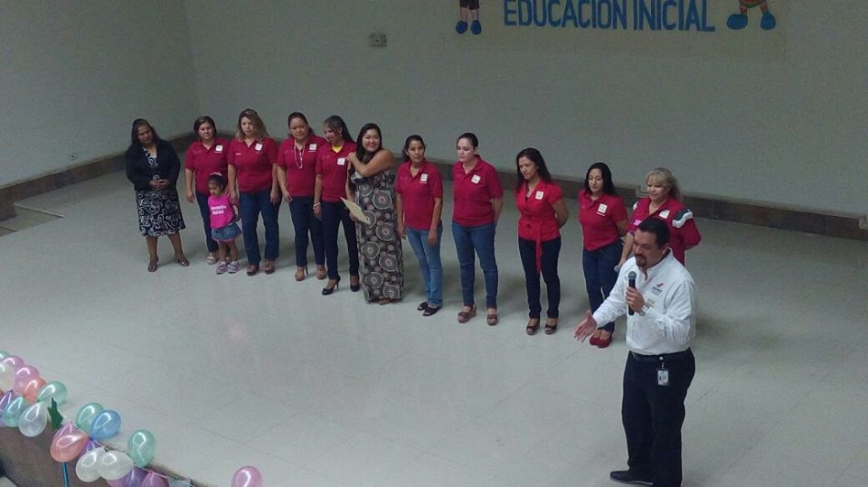
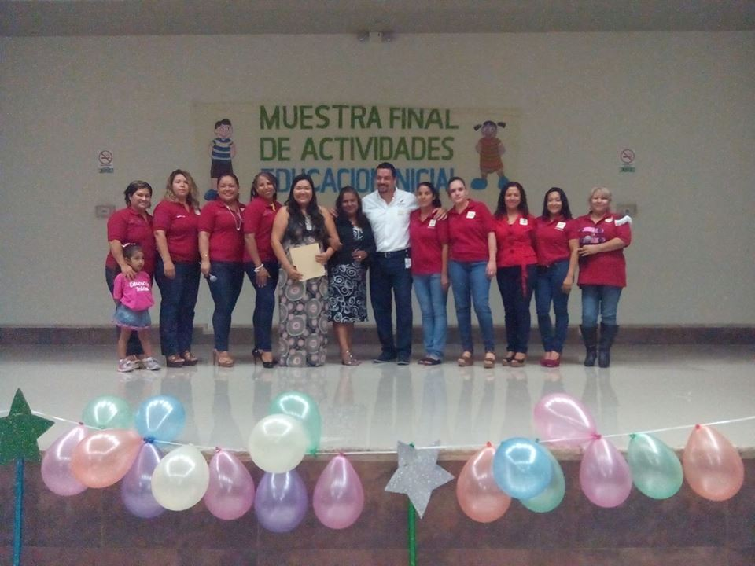
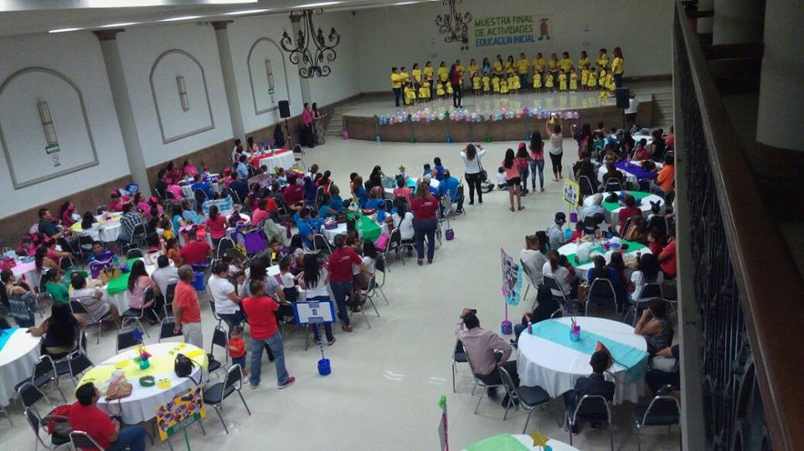
Graduación Del Ciclo 2015-2016 Educación Inicial
Zona 2 de Juárez, donde dan estimulación temprana a menores de cero a cuatro año

Slide 11
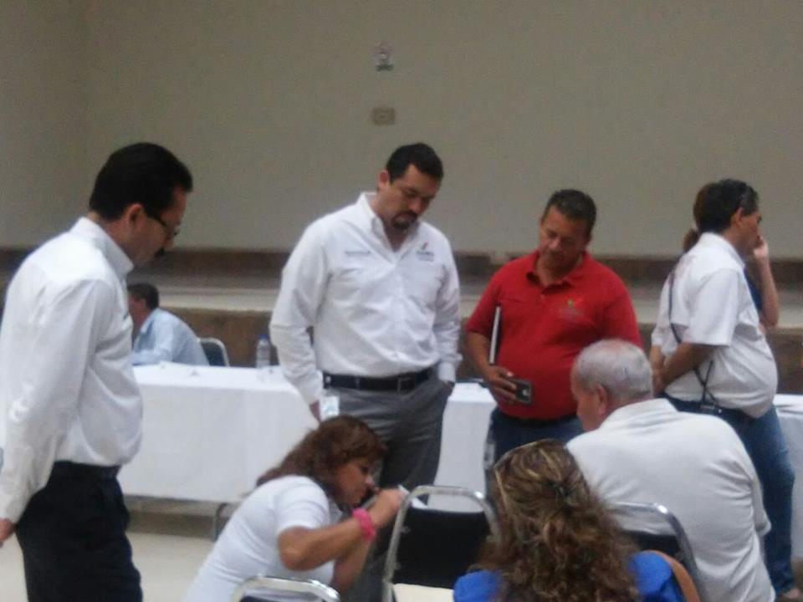
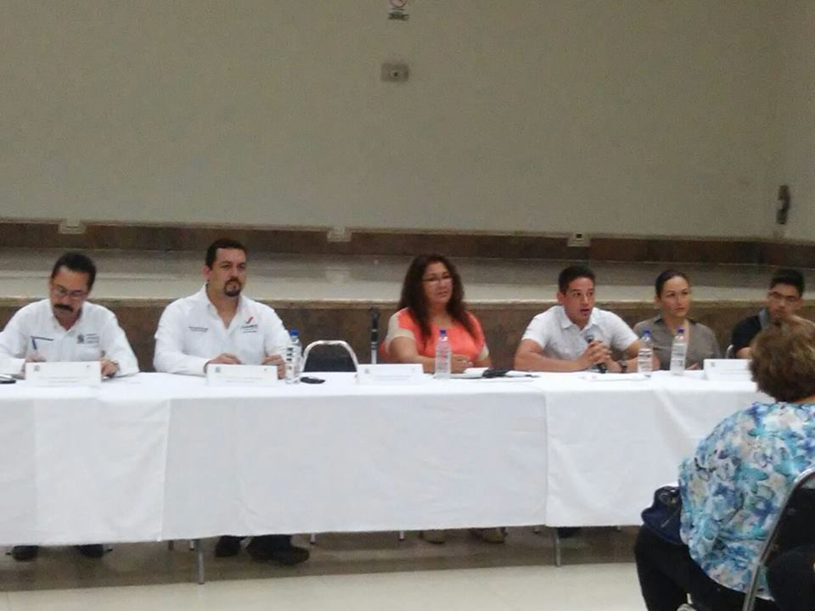
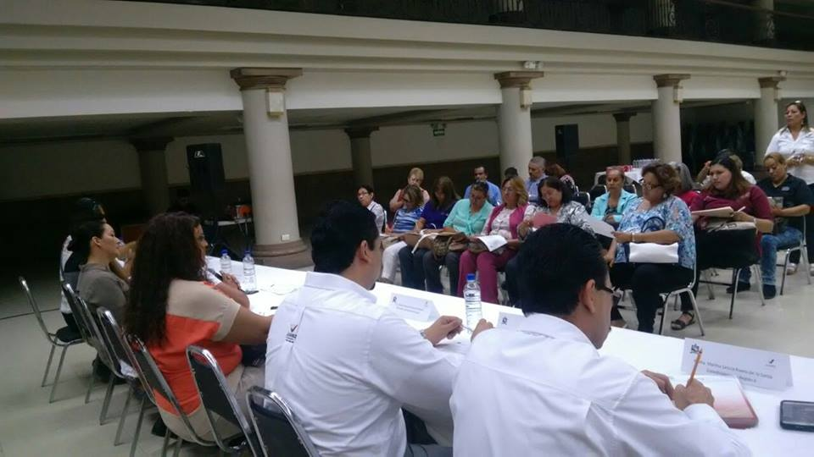
Última Mesa de Trabajó del Ciclo Escolar 2015-2016
Se atendió a Directivos y supervisiones del municipio, para las necesidades de los planteles educativos.

Slide 12
ACTIVIDADES DE JUNIO
SECRETARIA DE DESARROLLO SOCIAL DIRECCIÓN DE DEPORTES ADMON. 2015-2018
PROF. JUAN ENRIQUE RODRIGUEZ CARRILLO
DIRECTOR DE DEPORTES

Slide 13
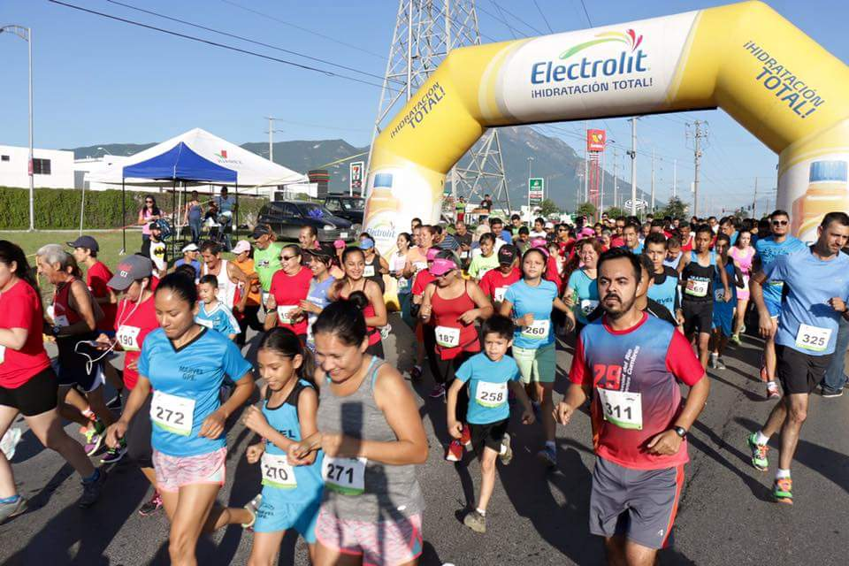
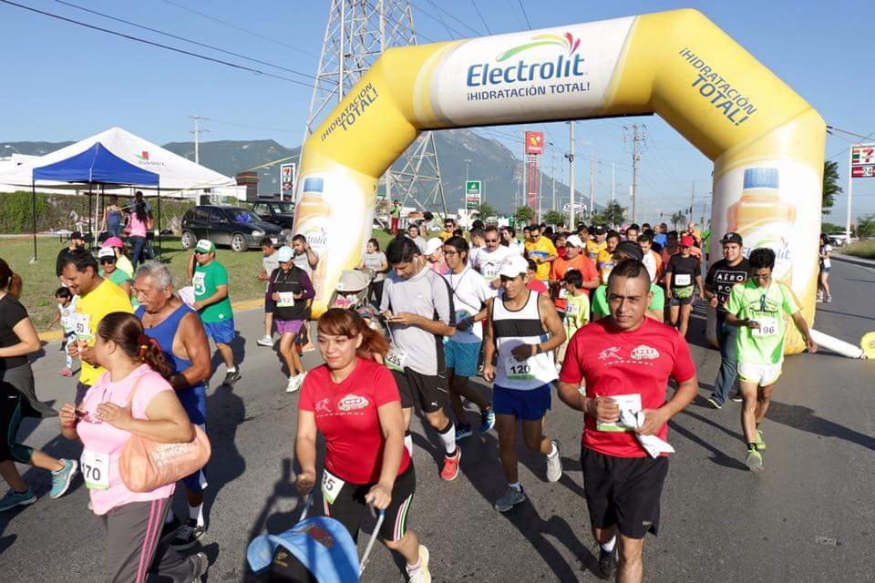
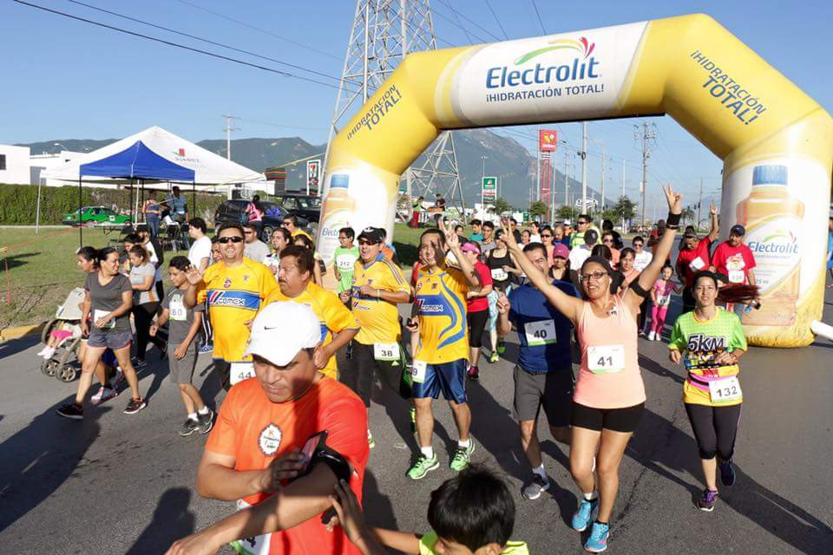
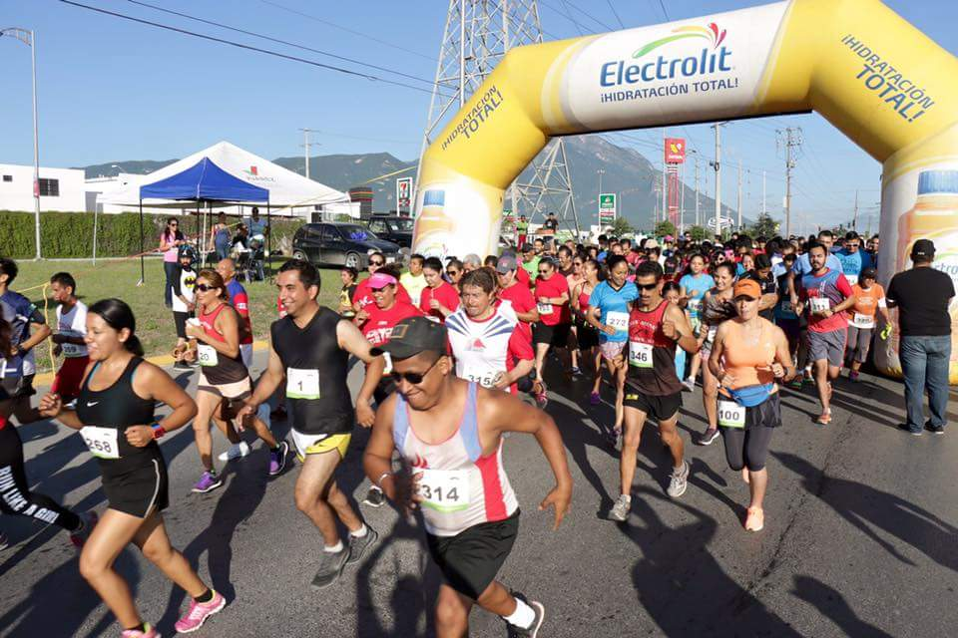
CARRERA DIA DEL PADRE

Slide 14
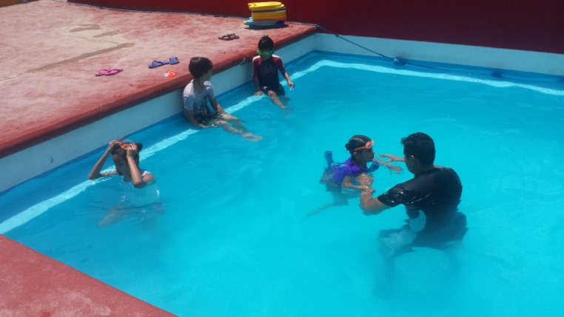
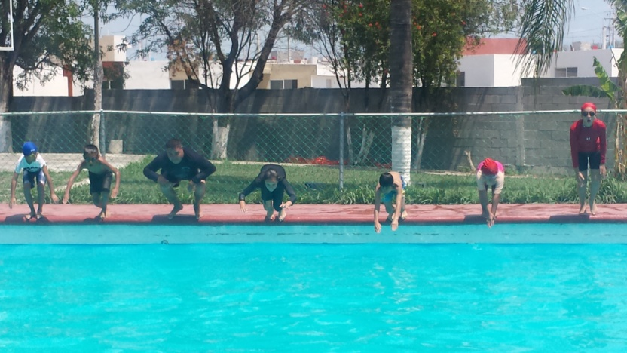
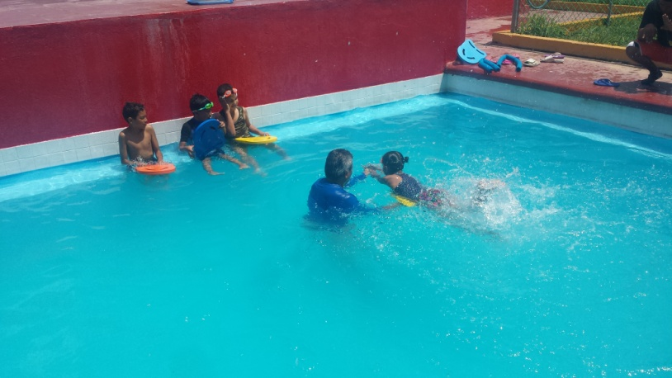
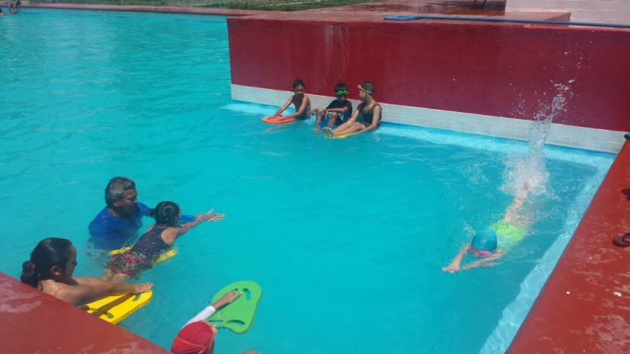
CLASES DE NATACIÓN

Slide 15
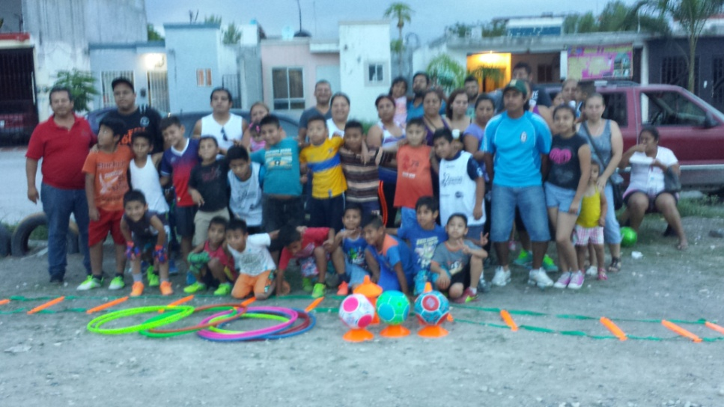
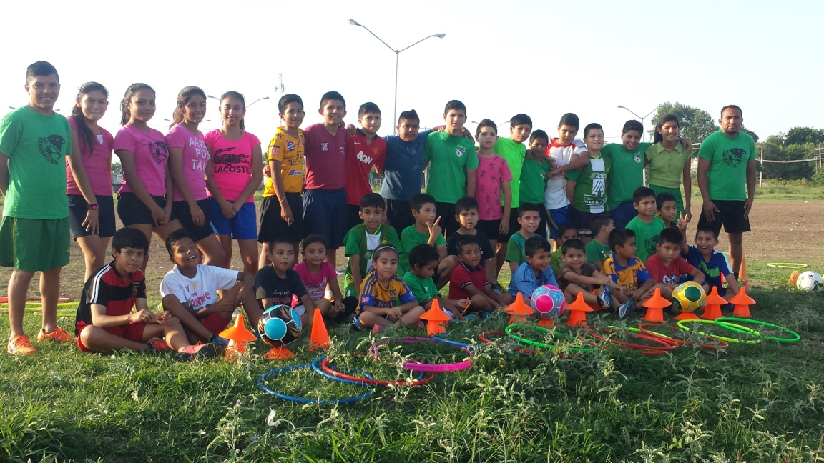
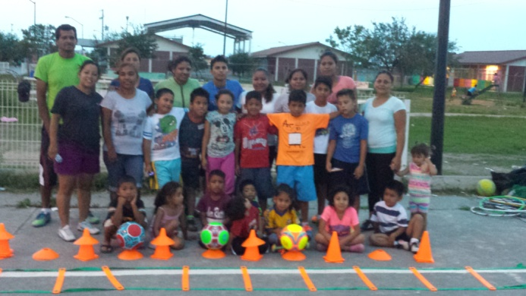
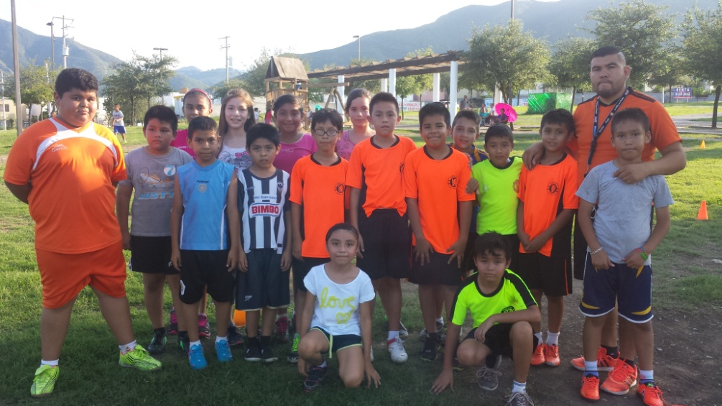
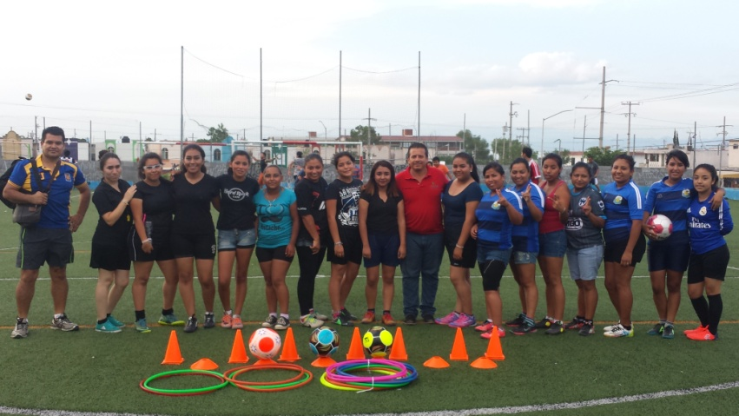
ENTREGA DE MATERIAL DEPORTIVO

Slide 16
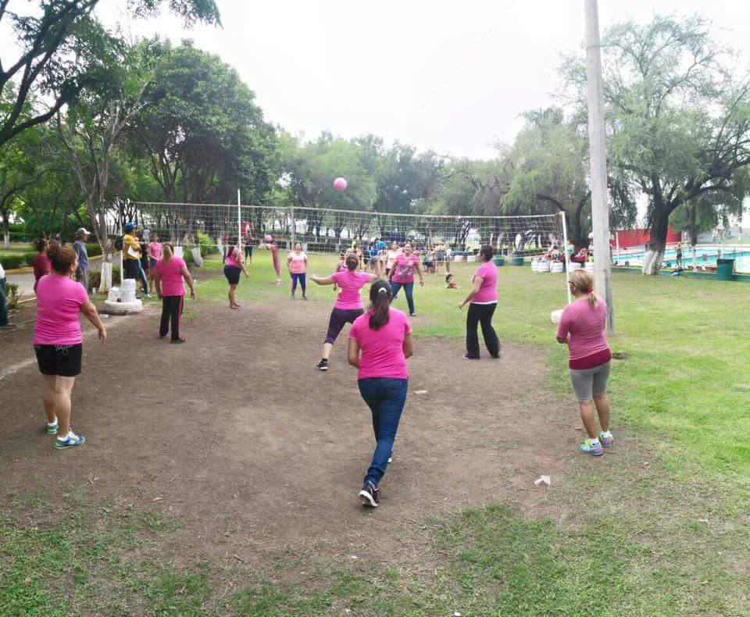
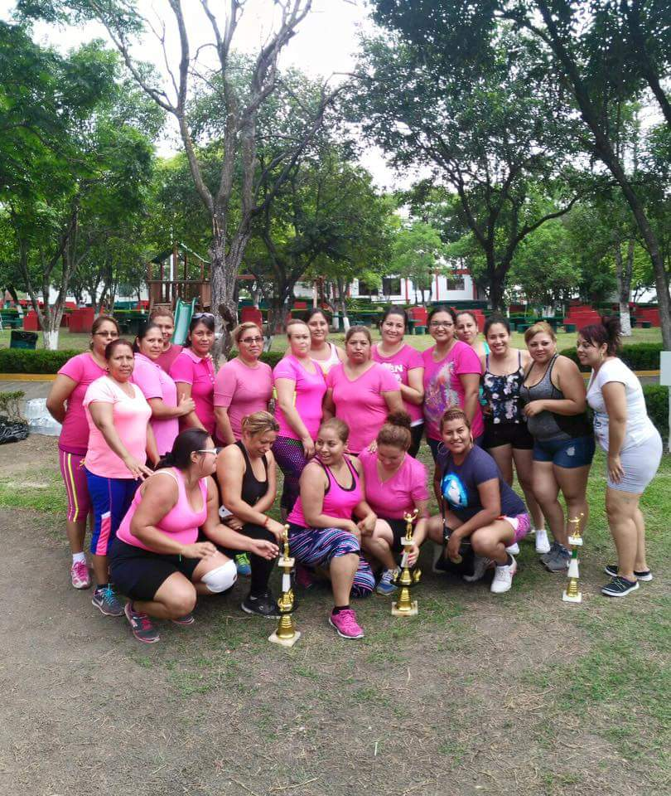
TORNEO DE VOLEIBOL

Slide 17
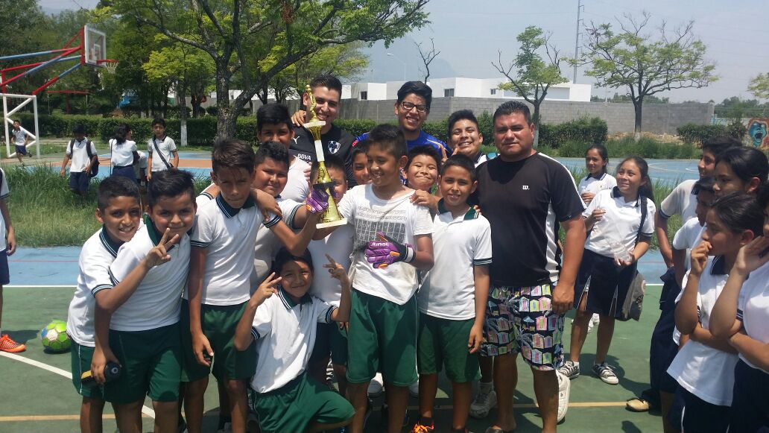
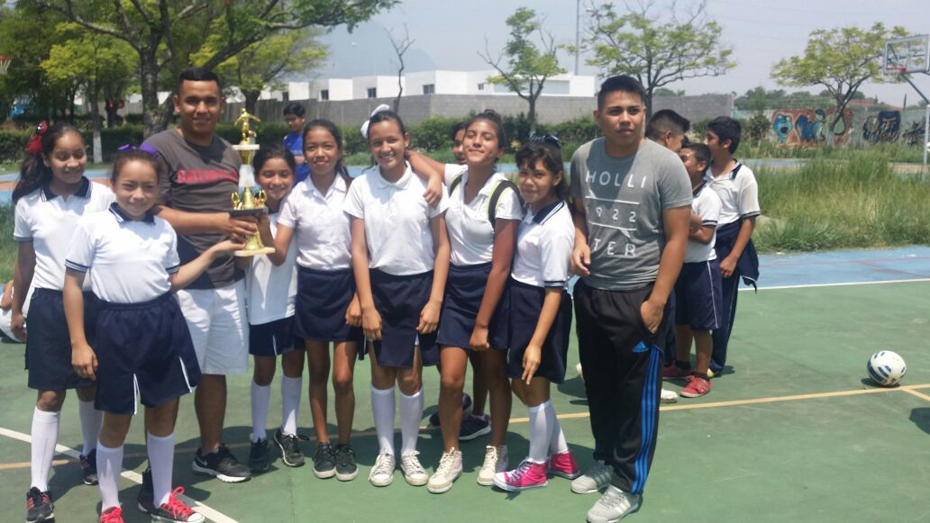
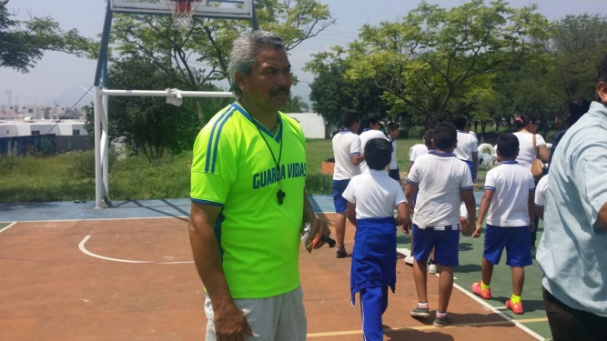
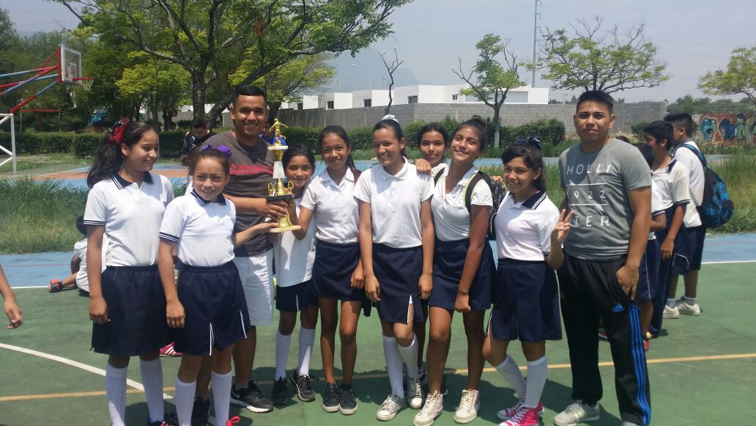
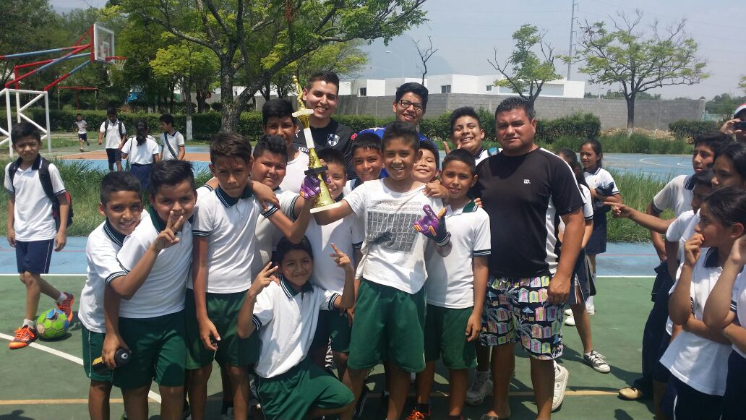
JUECEO

Slide 18
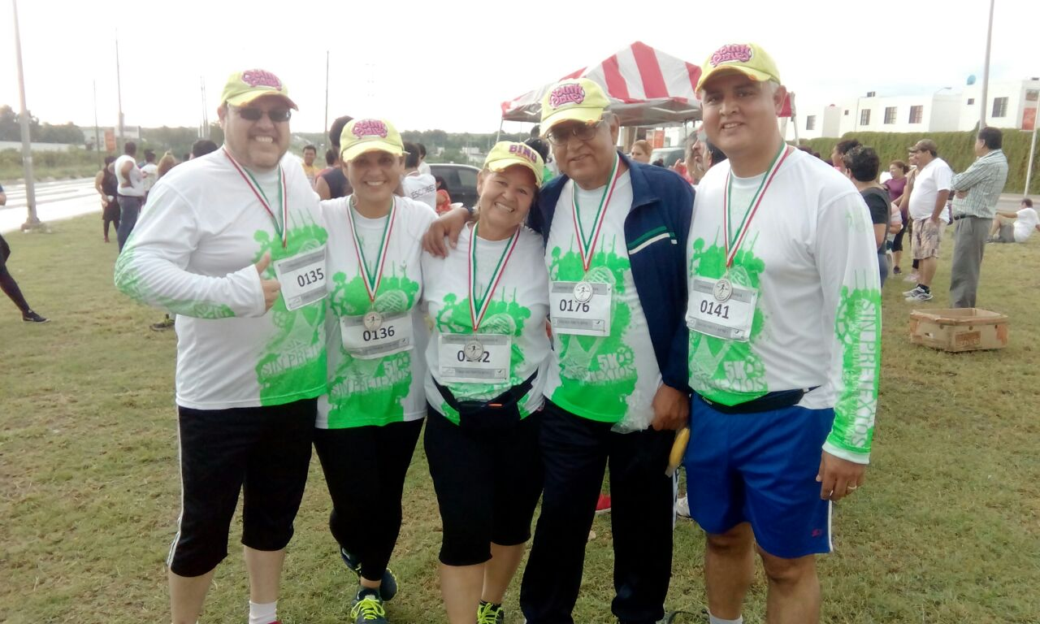
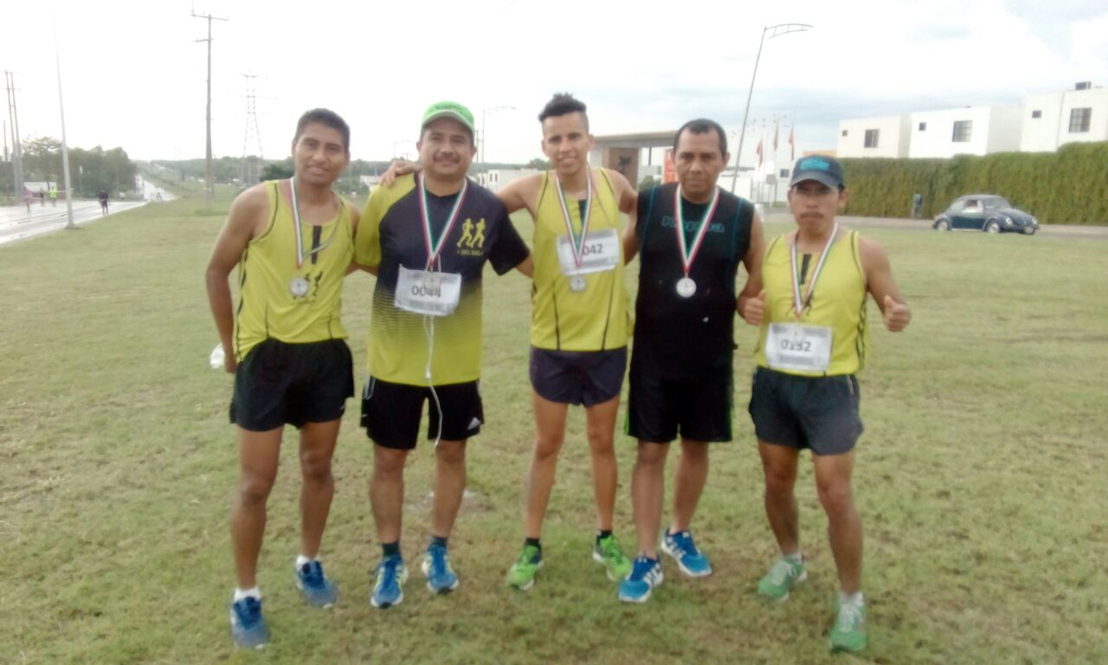
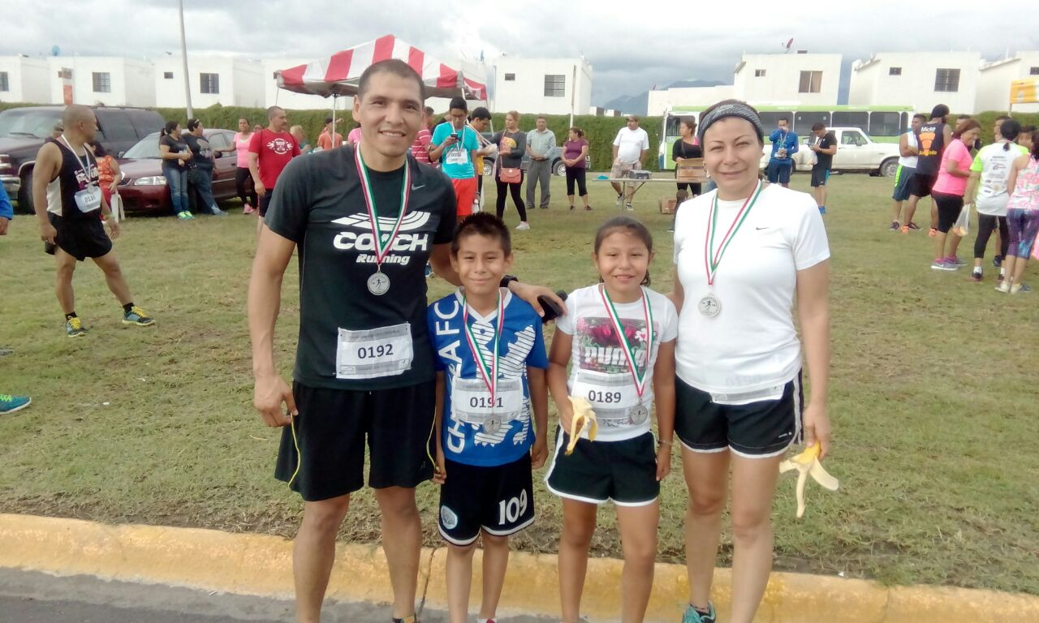
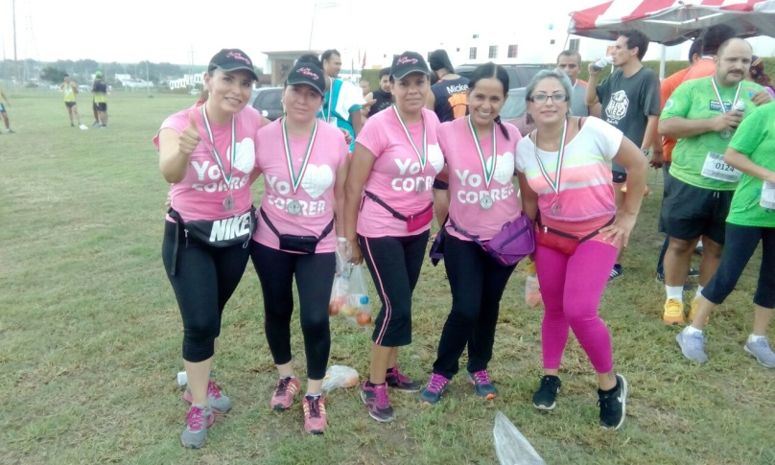
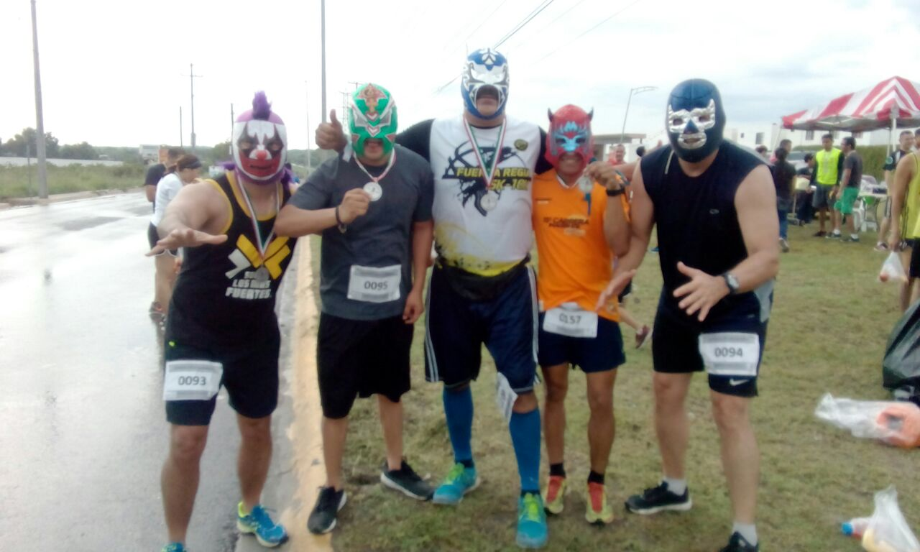
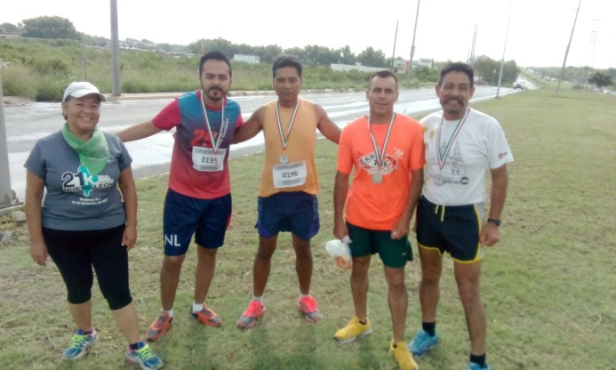
“CORRIENDO POR UNA ESPERANZA”

Slide 19
INFORME DE ACTIVIDADES DE LA DIRECCIÓN DE CULTURA MUNICIPIO DE JUÁREZ NUEVO LEÓN
PRESIDENCIA MUNICIPAL
JUÁREZ, N. L.
DIRECCIÓN DE CULTURA
MES DE
JUNIO 2016
DIRECTOR
PROFR. JOSE JESUS LIMON RODRIGUEZ

Slide 20
JUNIO
DOMINGOS FAMILIARES (FRECUENCIA SEMANAL)
TALLERES DE GUITARRA (BIBLIOTECAS Y KIOSCO MUNICIPAL)
FIRMA DE CONVENIO DE CONARTE

